Slide 1
머신러닝을 이용한 즉석에서 알려주는 레시피 AI 파인더 개발 중간보고서
16조 발표자: 김승윤 201428131
김도형 201624419
김승윤 201428131

Slide 2


전체 시스템 개요
AWS 웹서버(DB)
머신러닝 이미지분석(Tensorflow)
모바일
API

Slide 3
개발 일정
기능 | 4월 |  |  | 5월 |  |  |  | 6월
 | 2주 | 3주 | 4주 | 1주 | 2주 | 3주 | 4주 | 1주 | 2주 | 3주
회원 가입 | O | O
DB 구축 |  | O | O | O | O | O
게시판 |  | O | O | O | O | O
머신 러닝 |  |  |  |  | O | O | O | O | O | O
API 통합 |  |  |  |  | O | O | O | O | O | O

Slide 4
개발 과정
중간 발표전까지 일정
1. 게시판 만들기(DB커밋까지 모두완료)
2. 텐서플로 결과 앱과 연동하기
2020.5.4 업데이트
1.안드로이드와 톰캣 JSP 연결 완료
2020.5.9 업데이트
1. 안드로이드에서 게시판을 구현하여 JSP를 통해 MYSQL DB에CRUD(쓰기,읽기,편집,삭제) 기능 구현.
2020.5.16 업데이트
1. 나머지 설정 완료했으며, App UI와 DB 데이터입력 , 텐서플로우 학습 시키는 작업이 남았습니다.
2020.4.30 업데이트
1. 서버는 모두 AWS로 구현하였습니다.
2. 변경 사항 :DB서버는 Oracle 대신 Mysql로 바꿨습니다(프리티어(무료)정책)
3. 톰캣 서버 구현하였습니다.
4. 서버는 모두 AWS로 구현하였습니다.
5. 카카오 로그인 API기능 구현하였습니다.

Slide 5
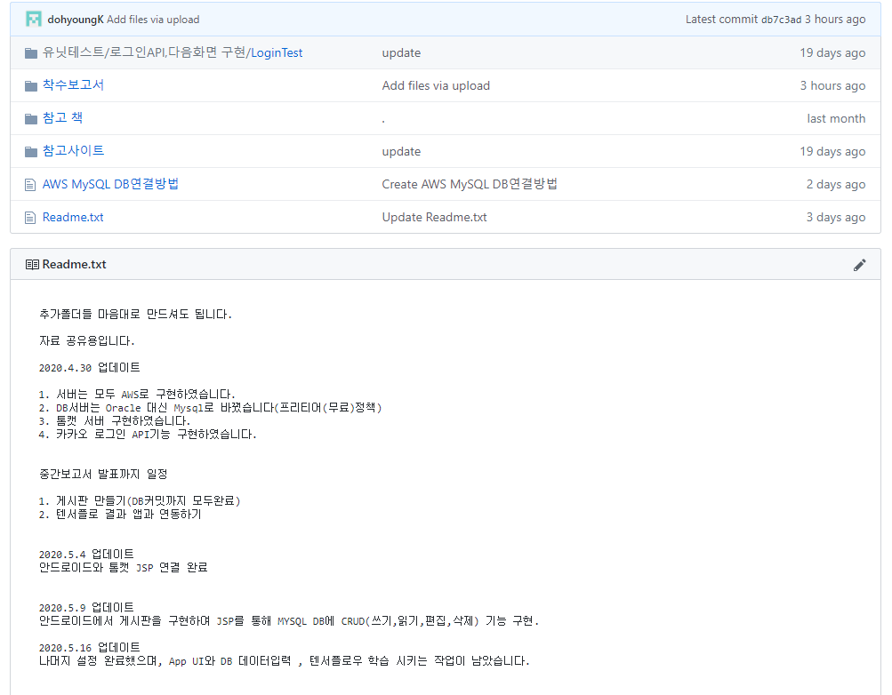
개발 현황
github를 사용해 형상 관리
현재 웹서버, 게시판, API 구현 완료.
머신러닝, UI 개발중.

Slide 6
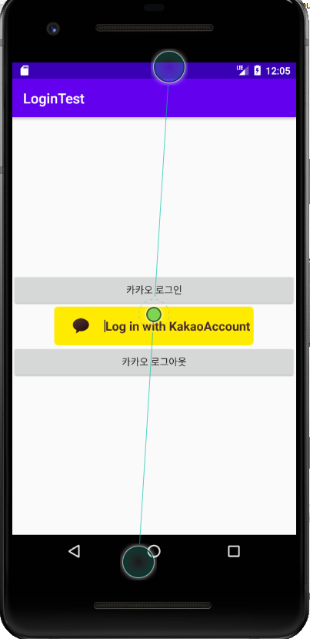
개발 현황
카카오 로그인 API기능 구현하였습니다.

Slide 7
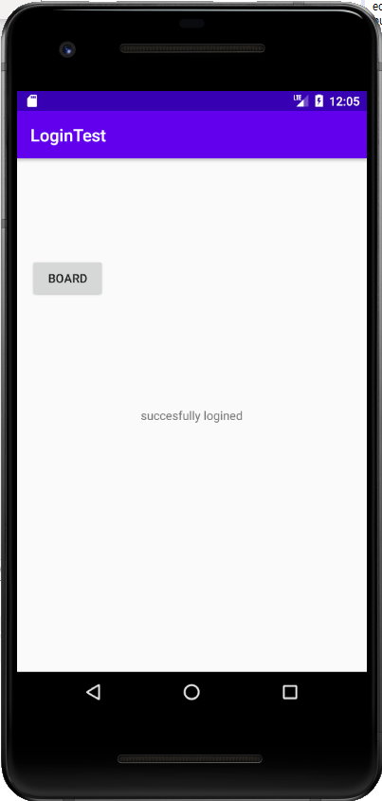
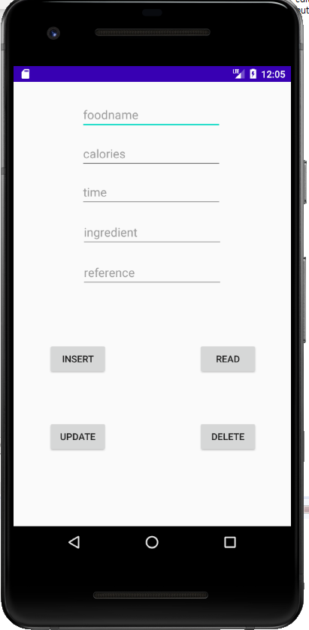
개발 현황
<좌측> 메인화면 UI 미구현.
<우측> 사용자 게시판 구현.
안드로이드애플리케이션 –웹서버-DB 연동

Slide 8
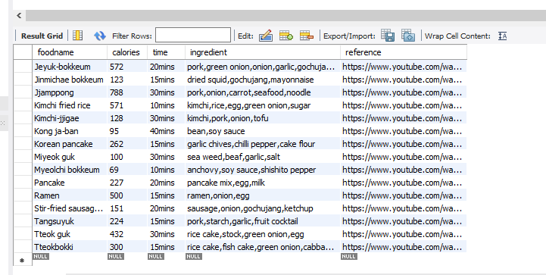
개발 현황
안드로이드로 DB에 레시피 데이터 등록 완료.

Slide 9
역할 분담
김승윤: 머신러닝, 웹서버 구현
김도형: UI, 게시판, API 구현

Slide 10
Q&A

